Slide 1
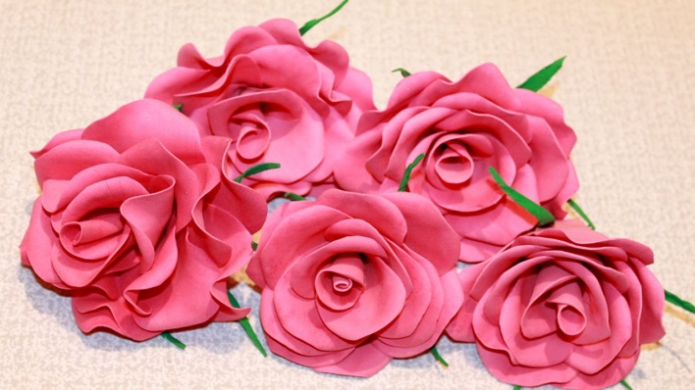
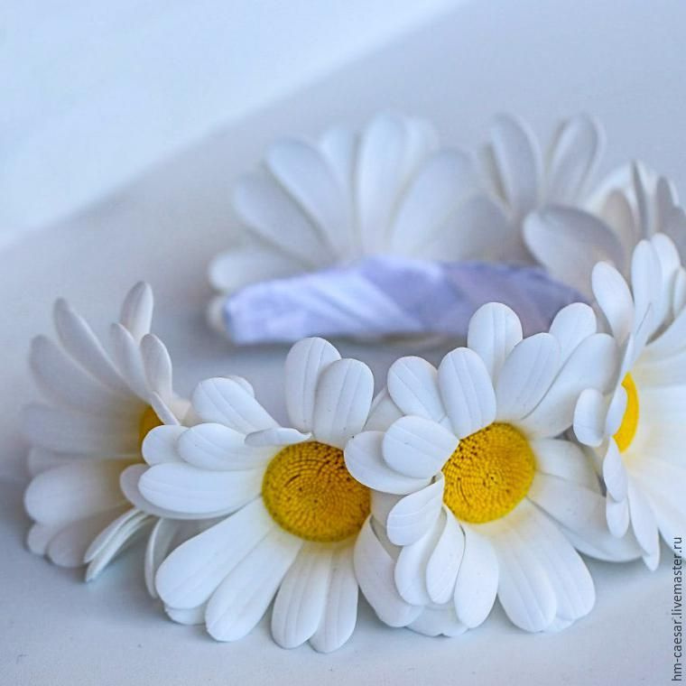
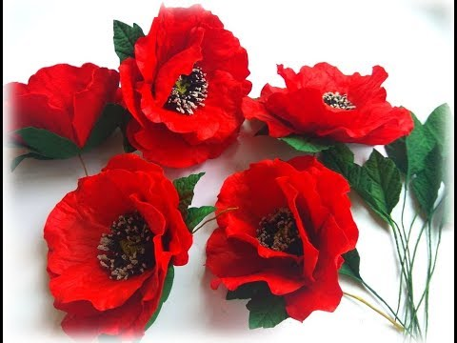
ВИГОТОВЛЕННЯ КВІТІВ З ФОАМІРАНУ
Підготувала: Столяр О.В.

Slide 2
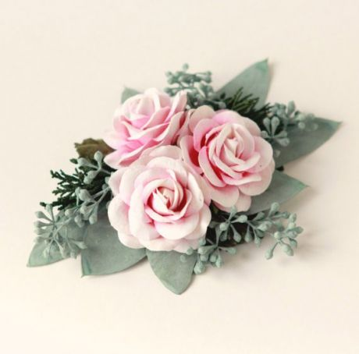
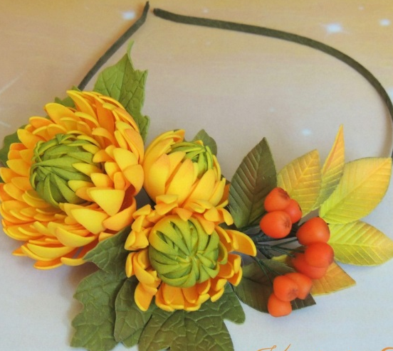
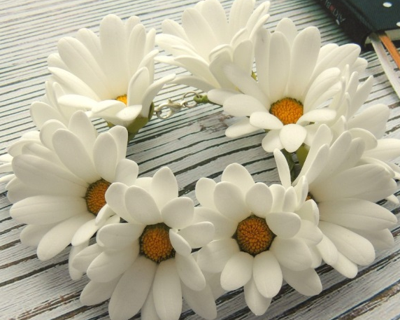
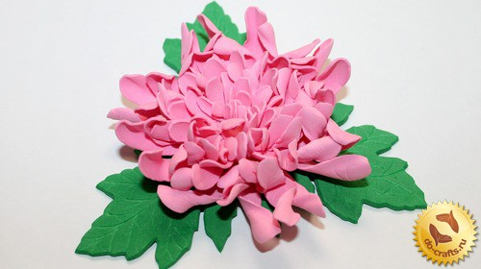
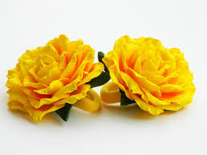
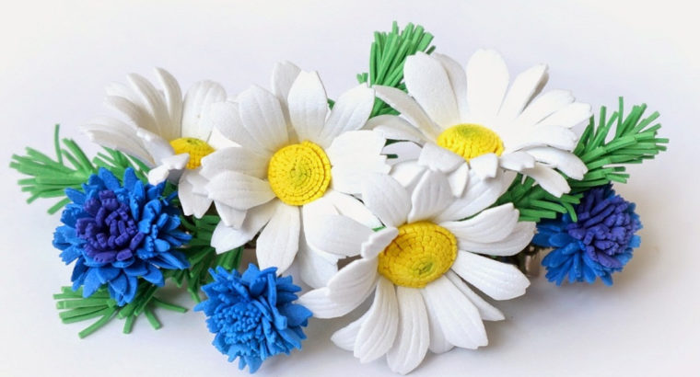
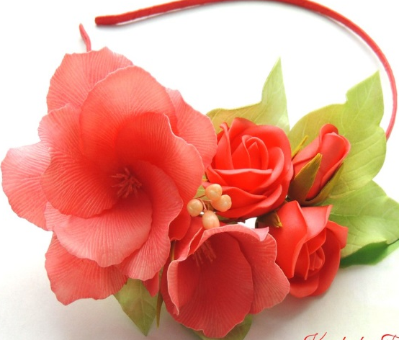

Slide 3
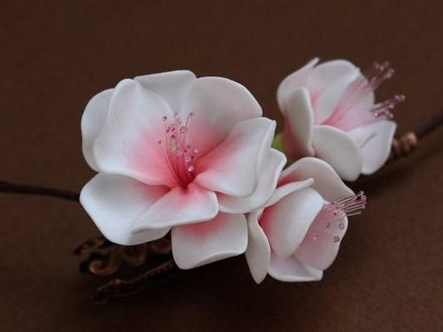
ФОАМІРАН
Це м'який синтетичний сучасний матеріал
«Фоаміран» походить від назви іранської компанії
«Foam Iran Compani»
Пластична замша, Фом Ева, пориста і спінена гума, Ревелюр, Фом, Фоаміран

Slide 4
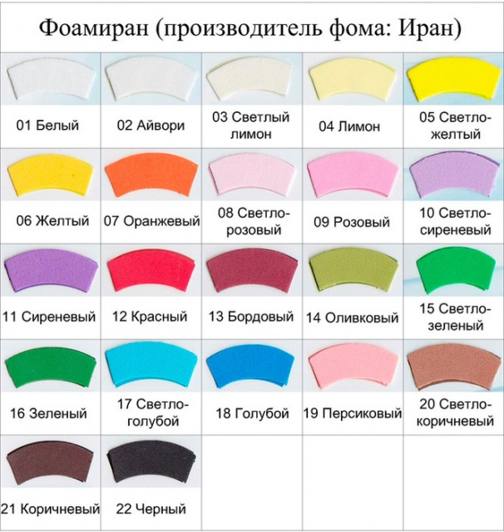
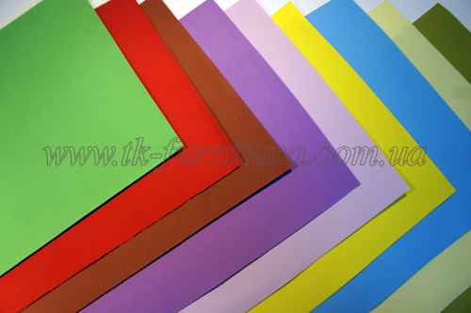
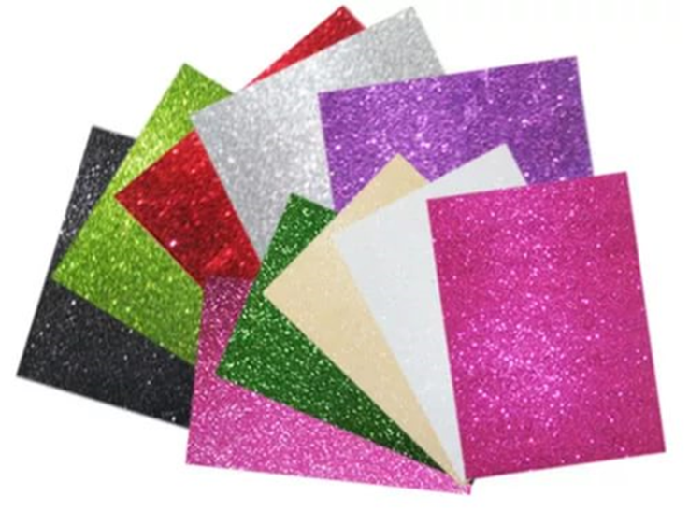
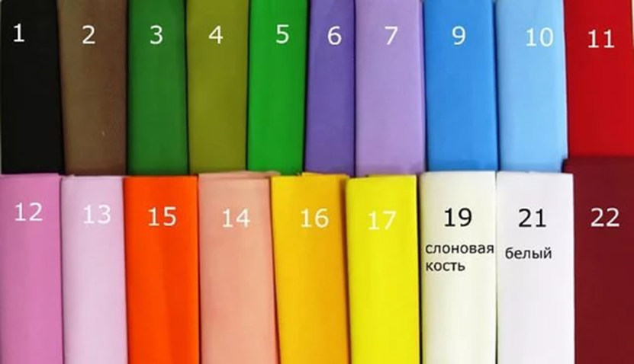
Кольорова палітра

Slide 5
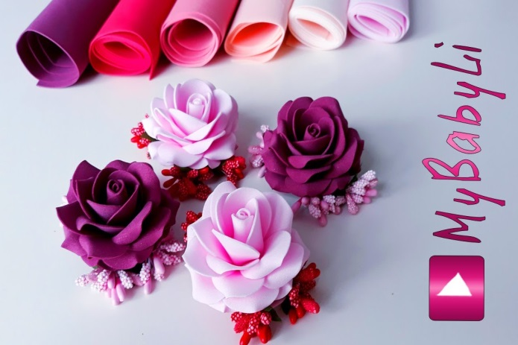
Властивості фоамірана

Slide 6
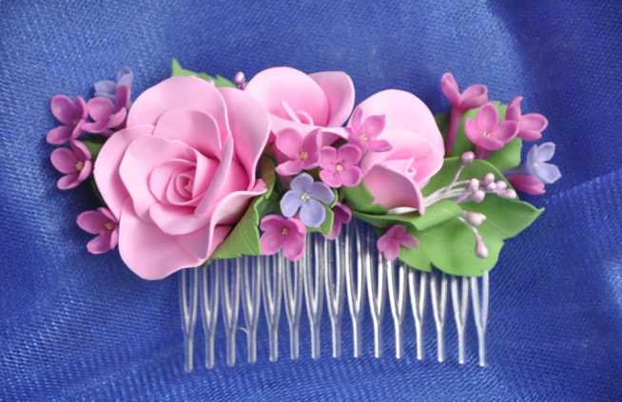
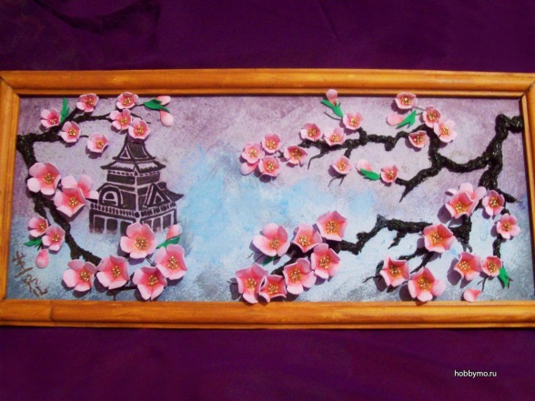
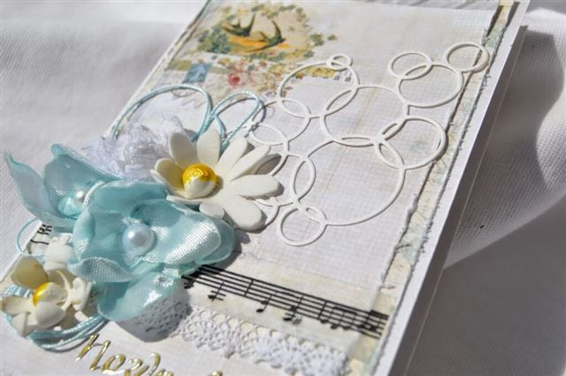
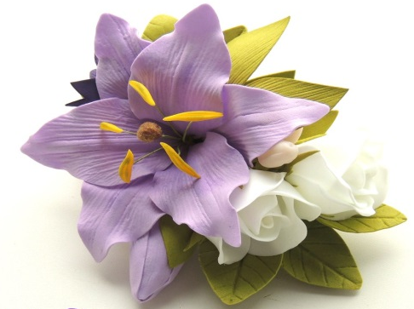
вироби з фоамірана
Заколки
Картини
Вітальні листівки
Квіти

Slide 7
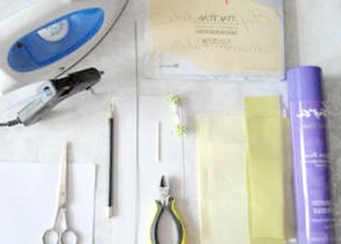
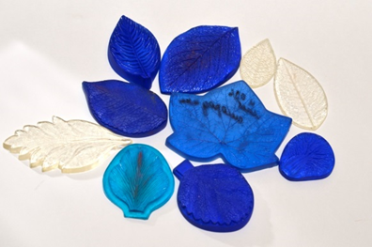
Інструменти і матеріали
клейовий пістолет
супер-клей
праска
ножиці
гостра паличка
пастель
молди, вайнери
тейпстрічка
дріт, лінійка

Slide 8
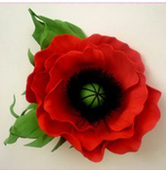
Майстер-клас з виготовлення квітів з фоамірана
МАК З ФОАМІРАНА
Інструменти і матеріали:
фоаміран червоного, чорного і зеленого кольору;
аркуш картону;
зубочистка;
нитки чорного кольору;
клейовий пістолет;
ножиці;
20 см дроту;
намистина діаметром 2 см.

Slide 9
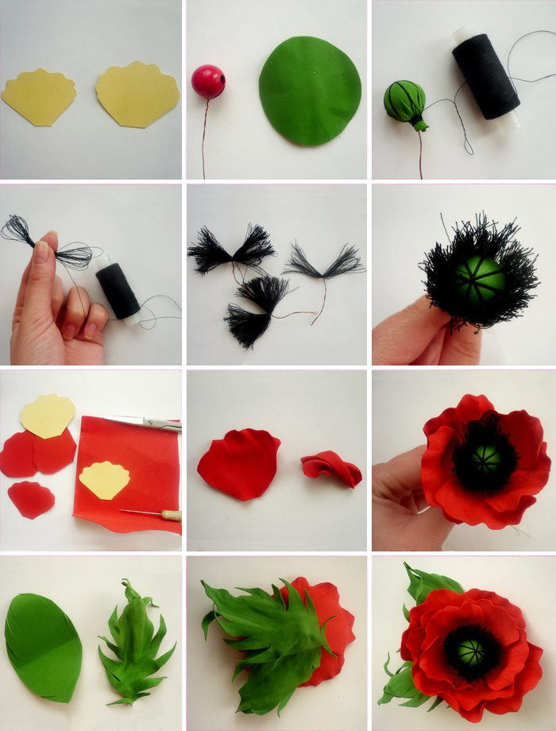

Етапи створення квітки маку

Slide 11
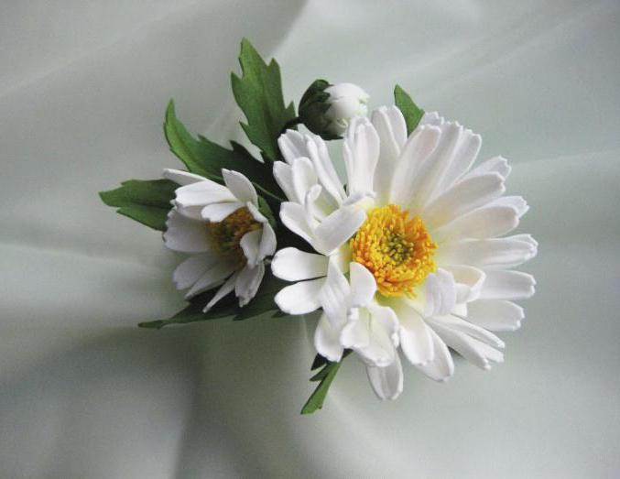
РОМАШКА З ФОАМІРАНА
Інструменти і матеріали:
білий, жовтий і зелений фоаміран;
аркуш картону;
лінійка;
олівець;
клей;
тонка паличка для стебла або дріт

Slide 12

Етапи створення квітки ромашки
• Вирізаємо з білого фоамірана 2 кола різного діаметру .
• Робимо форму пелюсток, потім надрізаємо їх, залишаючи приблизно 3 мм до центру.
• Надаємо форму пелюсткам.
• З жовтого фоамірана потрібно вирізати смужку. Це буде заготівля серединки.
• Вздовж всієї довжини смужки ножицями робимо надрізи, щоб вийшла бахрома.
• Далі смужку змащуємо клеєм і скручуємо на зубочистку.
• Далі нанизуємо на стебло заготовки пелюсток, починаючи з самого меншого кола, не забуваємо змащувати клеєм.
• Для підклейки з зеленого фоамирана вирізаємо коло, робимо надрізи. Підклеїти під квітку.

Slide 13
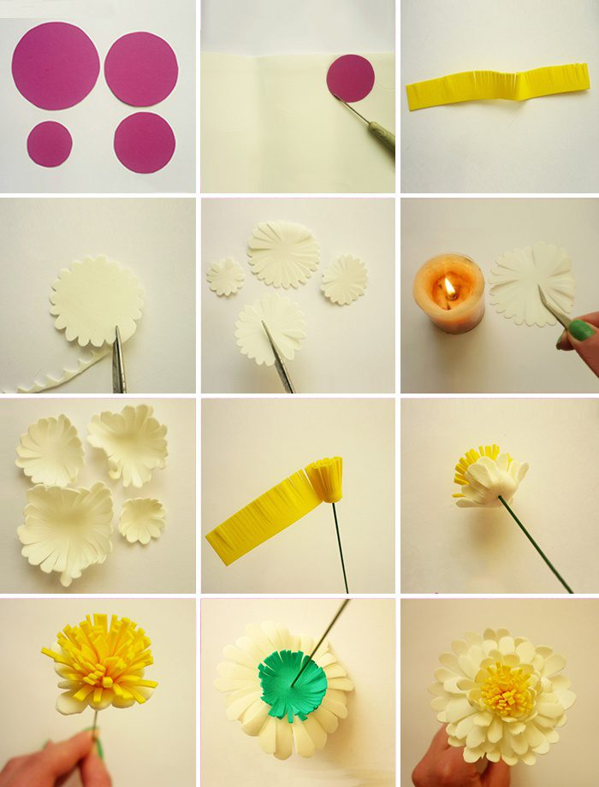

Slide 14
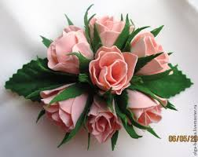
БУТОН ТРОЯНДИ З ФОАМІРАНА
Інструменти і матеріали:
Рожевий і зелений фоаміран;
аркуш картону;
лінійка;
олівець;
клей;
тонка паличка для стебла або дріт

Slide 15
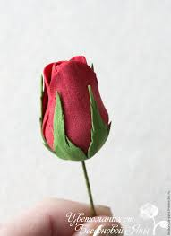
Етапи створення бутона троянди
• Вирізаємо з рожевого фоамірана пелюстки троянди.
• Робимо надрізи, залишаючи приблизно 3-5 мм до центру.
• Надаємо форму пелюсткам. Складаємо, прокручуємо, розвертаємо, розтягуємо серединку кожної пелюстки.
• З зеленого фоамірана вирізаємо чашолистник.
• Вздовж всіх листочків ножицями робимо маленькі надрізи.
• Формуємо чашолистник. Складаємо, прокручуємо, розвертаємо, розтягуємо серединку кожної пелюстки.
• Формуємо серединку бутона. На зубочистку намотуємо залишки фоама у вигляді трикутника.
• Далі нанизуємо на стебло заготовки пелюсток, не забуваємо змащувати клеєм.Підклеїти чащолистник.
Квітка готова.

Slide 16
